Slide 1
מחלקת אבדות ומציאות
מגישים: אביעד זר ועילי ברזני
כיתה: י"ב 3
תאריך: 25.09.2018

Slide 2
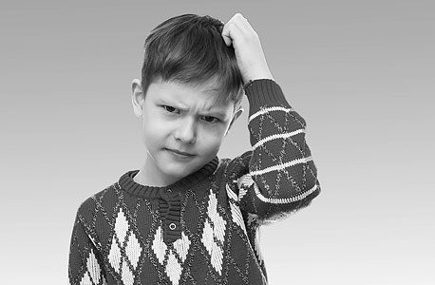
מקור הסוגיה
סוגיה זו נמצאת במסכת בבא מציעא (=שער אמצעי) בסדר נזיקין שעוסק בדיני ממונות ומשפט.
הסוגיה נמצאת בפרק השני – "אלו מציאות" בדף כ"ח , עמוד ב.

Slide 3
רקע
הקטע הנ"ל פותח בברייתא (תנו רבנן = שנו חכמים) שמציגה את שלושה שלבים שמסבירים על איך מתנהלים כאשר מוצאים אבדה.
אך לפני שנתחיל עלינו לדעת כמה מושגים חשובים...

Slide 4
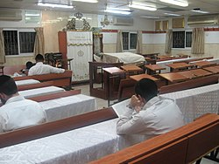
מושגים חשובים
שלוש הרגלים – שלושת החגים שמופיעים בתורה והם סוכות, פסח ושבועות שבהם היה נהוג לעלות לבית המקדש.
בית מדרש – מקום ללימוד תורה.
אנסים – באותה תקופה שלט שלטון זר שהאמינו שעל פי חוק הגויים האבידה שייכת למלך , והאנסים הם אותם אנשים שצייתו לחוק זה והלשינו לשלטון על האבדות שנמצאו , והשלטון היה מחרים אותם.

Slide 5
שלב ראשון בהשבת אבדה
"בראשונה כל מי שמצא אבדה היה מכריז עליה שלושה רגלים ואחר רגל אחרון שבעת ימים כדי שילך שלושה ויחזור שלושה ויכריז יום אחד."
כל מי שמצא אבדה היה הולך לירושלים ומכריז על האבידה מעל אבן הטוען במשך שלושה רגלים ולאחר הרגל האחרון היה נשאר שם למשך שבעה ימים נוספים כדי לאפשר למאבד ללכת לביתו ולבדוק אם אכן החפץ או הבהמה אבדו ממנו וללכת לירושלים ולהודיע שהוא הבעלים.

Slide 6
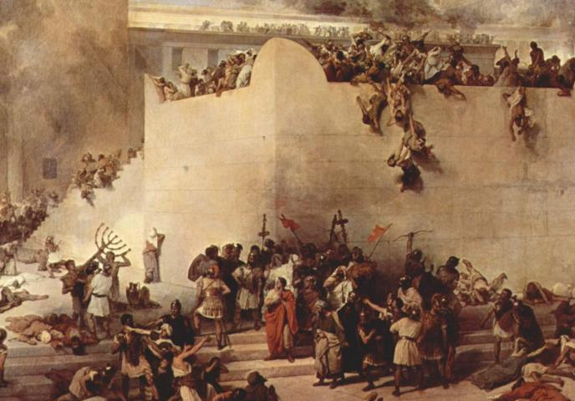
שלב שני בהשבת אבדה
"משחרב בית המקדש, שייבנה במהרה בימינו, התקינו שיהו מכריזים בבתי כנסיות ובבתי מדרשות".
כשחרב בית המקדש לא היה מקום בו כל היהודים התכנסו, הרומאים אסרו לבוא לירושלים ולכן הכריזו על המציאות במקומות כינוס – בבתי מדרש ובבתי כנסת.

Slide 7
שלב שלישי בהשבת אבדה
"ומשרבו האנסים התקינו שיהו מודיעין לשכניו ולמיודעיו ודיו".
בעקבות תופעת האנסים (הסבר בשקופית המושגים) תיקנו חכמים תקנה שמי שמוצא אבדה יודיע עליה בשקט רק לקרוביו ומכריו שעליהם סומך שלא ילשינו לשלטון.
"מאי משרבו האנסין? – דאמרי: אבידתא למלכא".
מה פירוש משרבו האנסין? – אלה שאומרים על פי חוק הגויים שהאבדה שייכת למלך.

Slide 8
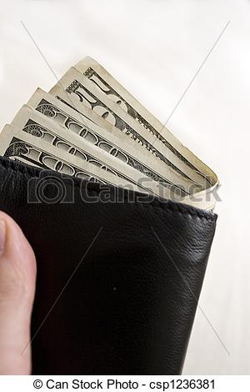
המקרה של רבי אמי
"רבי אמי אשכח אודייא דדינרי , חזייה ההוא רומאה דקא מירתת. אמר ליה: זיל שקול לנפשך , דלאו פרסאי אנן דאמרי אבידתא למלכא."
רבי אמי שהיה אמורא ישראלי מצא כלי מלא דינרים (המטבעות באותה תקופה), ראה אותו רומאי אחד ששם לב שרבי אמי פוחד שילשין עליו לשלטון. אמר הרומאי: לך וקח את המציאה לעצמך ואין לך לחשוש שאני אלשין, כי אנחנו לא כמו הפרסים שמלשינים לשלטון.

Slide 9
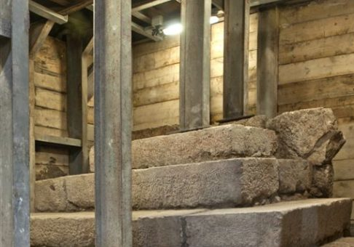
אבן הטוען
אבן הטוען היא מקום גבוה בירושלים שבו הכריזו על האבדה ולשם הגיעו המוצאים וגם המאבדים. בנוסף לכך, היא מוזכרת בסיפור על חוני המעגל שהתפלל שירדו גשמים וכשירדו גשמים חזקים בעקבות תפילותיו, בקשו ממנו שיתפלל שהגשמים יחדלו, והוא אמר שרק אם אבן הטוען כבר מוצפת הוא יתפלל שהגשמים יחדלו.

Slide 10
הסוף!

